Slide 1




UIView
MJ
http://weibo.com/exceptions
领先业内IT教育培训行业 www.520it.com

Slide 2

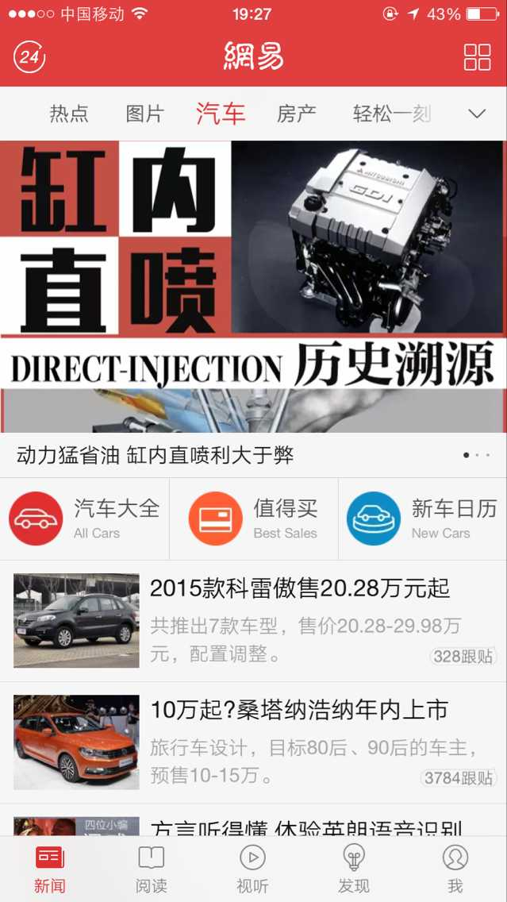
UIView
什么是控件？
屏幕上的所有UI元素都叫做控件（也有叫做视图、组件）
比如按钮（UIButton）、文本（UILabel）都是控件
控件的共同属性有哪些？
尺寸
位置
背景色
......
苹果将控件的共同属性都抽取到父类UIView中
所有的控件最终都继承自UIView
UIButton、UILabel都继承自UIView（可以查看头文件验证）
领先业内IT教育培训行业 www.520it.com

Slide 3
UIView
最纯洁、最干净的控件，拥有尺寸、位置、背景色等基本属性
UIView
UIImageView
UILabel
图片控件，拥有图片属性
文本控件，拥有文字、文字颜色属性
拥有尺寸、位置、背景色等基本属性
拥有尺寸、位置、背景色等基本属性
领先业内IT教育培训行业 www.520it.com

Slide 4
父控件、子控件
每个控件都是个容器，能容纳其他控件
内部小控件是大控件的子控件
大控件是内部小控件的父控件
每一个控制器（UIViewController）内部都有个默认的UIView属性
@property(nonatomic,retain) UIView *view;
控制器中管理的其他所有控件都是这个view的子控件（直接或者间接）
领先业内IT教育培训行业 www.520it.com

Slide 5
UIView的常见属性
@property(nonatomic,readonly) UIView *superview;
获得自己的父控件对象
@property(nonatomic,readonly,copy) NSArray *subviews;
获得自己的所有子控件对象
@property(nonatomic) NSInteger tag;
控件的ID(标识)，父控件可以通过tag来找到对应的子控件
@property(nonatomic) CGAffineTransform transform;
控件的形变属性(可以设置旋转角度、比例缩放、平移等属性)
领先业内IT教育培训行业 www.520it.com

Slide 6
UIView的常见属性
- (void)addSubview:(UIView *)view;
添加一个子控件view
- (void)removeFromSuperview;
从父控件中移除
- (UIView *)viewWithTag:(NSInteger)tag;
根据一个tag标识找出对应的控件（一般都是子控件）
领先业内IT教育培训行业 www.520it.com

Slide 7
UIView的常见属性
@property(nonatomic) CGRect frame;
控件矩形框在父控件中的位置和尺寸(以父控件的左上角为坐标原点)
@property(nonatomic) CGRect bounds;
控件矩形框的位置和尺寸(以自己左上角为坐标原点，所以bounds的x、y一般为0)
@property(nonatomic) CGPoint center;
控件中点的位置(以父控件的左上角为坐标原点)
领先业内IT教育培训行业 www.520it.com

Slide 8
UIKit坐标系
在UIKit中，坐标系的原点(0，0)在左上角，x值向右正向延伸，y值向下正向延伸
x
(0，0)
y
领先业内IT教育培训行业 www.520it.com

